Slide 1
Tytuł projektu:
„Wsparcie w aktywnym starcie”
Beneficjent:
Łomżyńska Rada FSNT NOT w Łomży
Wartość projektu:
958 075,67 zł
Jednostka pośrednicząca:
Wojewódzki Urząd Pracy w Białymstoku

Slide 2
Cel projektu:
Przygotowanie na rynek pracy 52 osób w tym 20 kobiet i 32 mężczyzn biernych zawodowo – (min. 85%), bezrobotnych zgodnie z definicją POWER (max. 15 %), w wieku 15-29 lat a następnie uzyskanie zatrudnienia przez min. 31 osób zamieszkałych ma terenie powiatów m. Łomża (max. 15%), łomżyńskiego (min. 15%), kolneńskiego (min. 15 %) oraz zambrowskiego (min. 15 %), nieuczestniczące w kształceniu lub szkoleniu (tzw. młodzież NEET), zgodnie z definicją osób z kategorii NEET przyjętą w Programie Operacyjnym Wiedza Edukacja Rozwój na 2014-2020, do końca trwania projektu.

Slide 3
Zadania realizowane w projekcie:
ZADANIE 1. Punkty Animacji Lokalnej – wraz z realizacją IPD
Bazując na modelu animatora PIW Equal os. zatrudnione w PAL będą aktywizować uczestników projektu. Zostaną utworzone 2 PAL na potrzeby funkcjonowania projektu z terenu powiatu kolneńskiego i zambrowskiego.
Zadania PAL: animacja, bieżące kontakty z uczestnikami w trakcie trwania projektu, monitoring wsparcia, udostępnienie miejsca z komputerem oraz motywowanie do działania (na podstawie doświadczeń PIW Equal).
Realizacja Indywidualnych Planów Działania dla 52 osób (w tym 20 kobiet) w celu ustalenia indywidulanej ścieżki wsparcia w ramach projektu.

Slide 4
Zadania realizowane w projekcie:
ZADANIE 2. Szkolenia zawodowe
W ramach zadania uczestnicy projektu objęci zostali wsparciem szkoleniowym w jednym z siedmiu wymienionych poniżej zakresów tematycznych:
Kierowca samochodu ciężarowego (13 osób)
Koparko-ładowarka (7 osób)
Kadry i płace (6 osób)
Księgowy (8 osób)
Opiekun dzieci do lat 3 (6 osób)
Sprzedawca (5 osób)
Pracownik obróbki metali (7 osób)

Slide 5
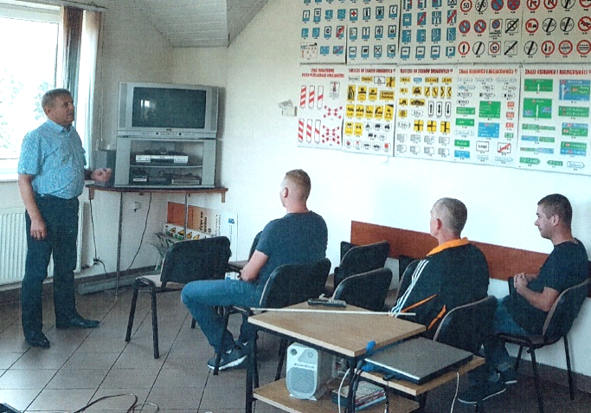
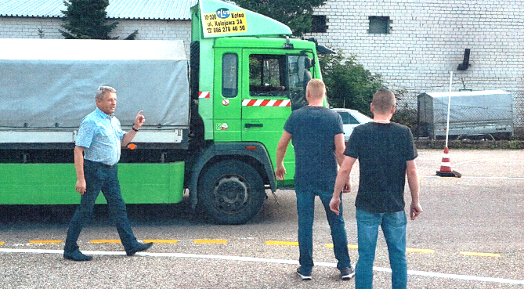
Kierowca samochodu ciężarowego
Szkolenie składało się z
następujących komponentów:
Prawo jazdy kategorii C
Prawo jazdy kategorii C+E
Kwalifikacja wstępna
przyśpieszona
Przewóz ładunków niebezpie-
cznych, w tym w cysternach
Szkolenie z zakresu ekonomiki
jazdy TIR-em

Slide 6
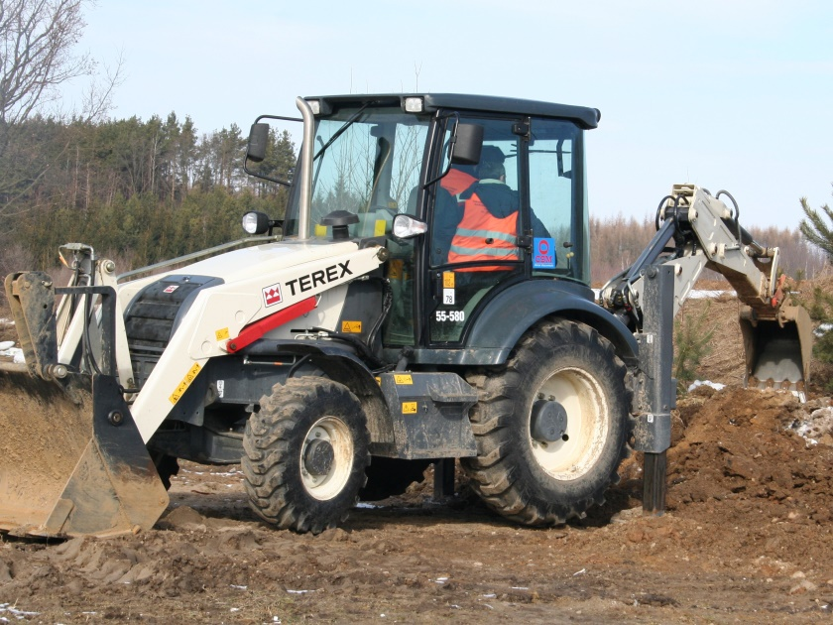
Operator koparko-ładowarki
Szkolenie składało się z
następujących komponentów:
Kurs obsługi koparko-ładowarki
wraz z uprawnieniami IMBiGS
Kurs obsługi przecinarek do
nawierzchni wraz z
uprawnieniami IMBiGS
Kurs obsługi zagęszczarek i ubijaków wibracyjnych wraz z uprawnieniami IMBiGS
Kurs obsługi wózka widłowego wraz z uprawnieniami UDT

Slide 7
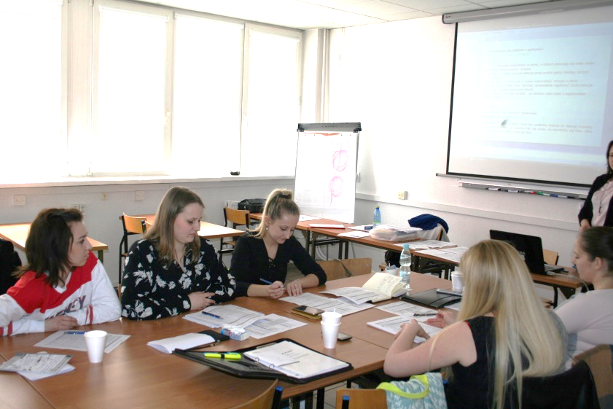
Kadry i płace
Szkolenie składało się z następujących komponentów:
Szkolenie teoretyczne
– 90 godzin szkoleniowych
Szkolenie praktyczne
– 80 godzin szkoleniowych
Szkolenie warsztatowe
– 70 godzin szkoleniowych
Szkolenie z zakresu ECDL
– 120 godzin szkoleniowych
Po zakończeniu realizacji szkolenia uczestnicy zdali egzamin zew-nętrzny przeprowadzony przez Stowarzyszenie Księgowych Polskich.

Slide 8
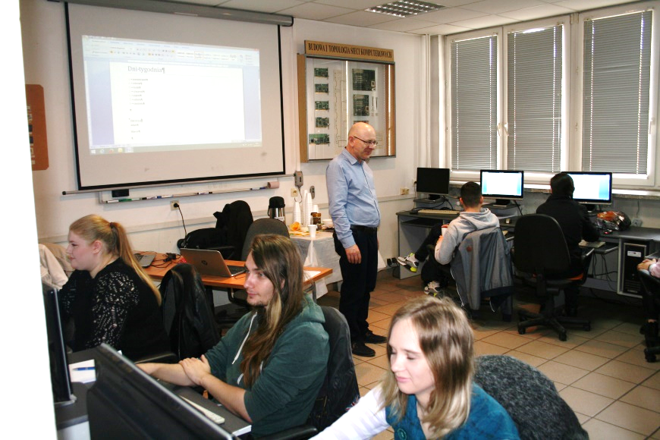
Księgowy
Szkolenie składało się z następujących komponentów:
Szkolenie teoretyczne
– 90 godzin szkoleniowych
Szkolenie praktyczne
– 80 godzin szkoleniowych
Szkolenie warsztatowe
– 70 godzin szkoleniowych
Szkolenie z zakresu ECDL
– 120 godzin szkoleniowych
Po zakończeniu realizacji szkolenia uczestnicy zdali egzamin zewnętrzny przeprowadzony przez Stowarzyszenie Księgowych Polskich.

Slide 9
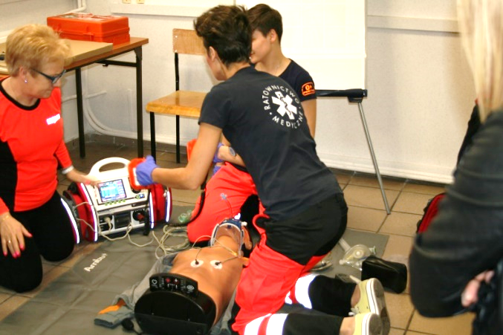
Opiekun dzieci do lat 3
Zakres tematyczny szkolenia
obejmował:
metodykę pracy opiekuna,
zasady pielęgnacji i żywienia,
bhp i ratownictwo medyczne,
standardy jakości opieki,
organizacja czasu podopiecznego
(w tym teoria – 110 h, praktyka- 170 h)
Na potrzeby potwierdzenia kwalifikacji dot. opieki nad dziećmi do lat 3 został przeprowadzony egzamin przez Izbę Rzemieślniczą.

Slide 10
Sprzedawca
Zakres tematyczny szkolenia obejmował:
obsługę urządzeń fiskalnych,
obsługę programów sprzedażowych,
pracę z klientem,
zasady merchandisingu,
zasady bhp na stanowisku pracy
(w tym teoria – 140 h, praktyka – 80 h)
Na potrzeby potwierdzenia kwalifikacji dot. opieki nad dziećmi do lat 3 został przeprowadzony egzamin przez Izbę Rzemieślniczą.

Slide 11
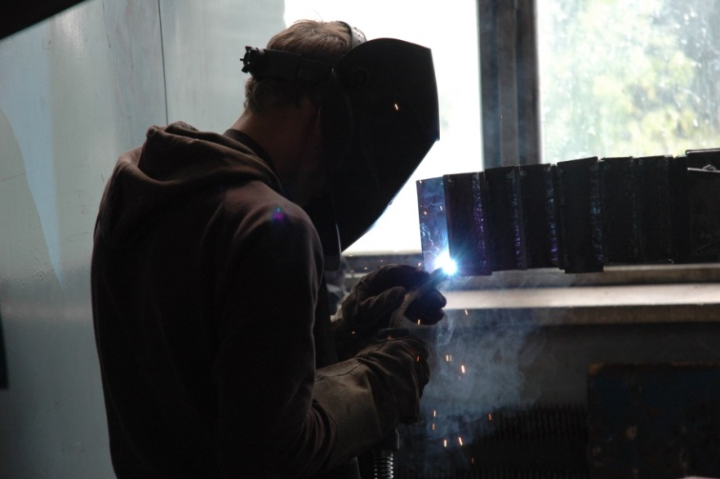
Spawacz metodą MAG
Szkolenie składało się z następujących
komponentów:
Szkolenie teoretyczne (80 h)
Kurs spawania metodą MAG (132 h)
Kurs spawacza metodą TIG (132 h)
Obsługa obrabiarek skrawających (140 h)
Kursy z zakresu spawania potwierdzane były egzaminami zawodowymi przeprowadzonymi przez Instytut Spawalnictwa w Gliwicach.
Na potrzeby potwierdzenia kwalifikacji dot. obsługi obrabiarek został przeprowadzony egzamin przez Izbę Rzemieślniczą.

Slide 13
ZADANIE 3. Poradnictwo zawodowe oraz pośrednictwo pracy
Pośrednictwo pracy – 6 miesięcy pracy pośrednika – śr. miesięczna liczba godzin pracy pośrednika to 60 h/miesiąc, w tym indywidualne ok. 4 h na osobę
Warsztaty Aktywności Zawodowej: Warsztaty 8 h szkol. X 5 gr. Łącznie 40 h
zajęć.
Poradnictwo zawodowe indywidualne. Wsparcie uczestników we wdrażaniu IPD. Średnio 2 godziny na uczestnika projektu.
Indywidualne wsparcie psychologiczno-doradcze. Czas wsparcia indywidualnie wg. zapotrzebowania, śr. 1 h x 52 os.
Targi Pracy – jednodniowe targi pracy

Slide 15
ZADANIE 4. Staże
Na koniec ścieżki uczestnictwa w projekcie uczestnicy odbywali staże. Przewidziane w projekcie staże zakładały 6 miesięczne wsparcie, zarówno w formie nabycia doświadczenia zawodowego jak również w postaci stypendium stażowego w wysokości 988,32 zł. W ramach projektu udział w stażach wzięło 48 uczestników projektu w tym 20 kobiet.

Slide 16
Uzyskane rezultaty projektu
Liczba osób, które zakończyły udział zgodnie ze ścieżką projektu: 52 w tym 20 kobiet.

Slide 17
Liczba osób, które uzyskały zatrudnienie:
42 w tym 13 kobiet
81 % uczestników projektu podjęło zatrudnienie.

Slide 18
Dziękuję za uwagę

